Slide 1
Валентина ВЕРХОГЛЯД,
консультант по податкам та зборам, САР
Семінар: «Актуальні питання осені-2024»
ПДВ-питання: секрети розрахунку коригування, нова форма декларації з ПДВ
Поворотна фіндопомога: від укладання договору до податків
Закон № 4015: зміни по військовому збору і не тільки
Орієнтири-2025 з Закону про держбюджет-2025
Відповіді на запитання
Дніпро, 2024

Slide 2
ПДВ-питання

Slide 3
Розрахунки коригування
РК при поверненні товару між платниками ПДВ
“192.1.1. Якщо внаслідок такого перерахунку відбувається зменшення суми компенсації на користь платника податку - постачальника, то:
а) постачальник відповідно зменшує суму податкових зобов'язань за результатами податкового періоду, протягом якого був проведений такий перерахунок;
б) отримувач відповідно зменшує суму податкового кредиту за результатами такого податкового періоду в разі, якщо він зареєстрований як платник податку на дату проведення коригування, а також збільшив податковий кредит у зв'язку з отриманням таких товарів/послуг.
Постачальник має право зменшити суму податкових зобов’язань лише після реєстрації в Єдиному реєстрі (!) податкових накладних розрахунку коригування до податкової накладної”
ПКУ

Slide 4
Розрахунки коригування
Повернення товару – кошти не плануються в іншу поставку покупцю
“… У разі повернення покупцем товарів, кошти за які НЕ зараховуються в рахунок оплати за іншою поставкою товарів та будуть повернуті покупцю, постачальник (продавець) на дату такого повернення товарів складає розрахунок коригування до податкової накладної, складеної на дату отримання коштів / постачання товарів. Постачальник має право зменшити податкові зобов’язання на підставі такого розрахунку коригування після його реєстрації в Єдиному реєстрі податкових накладних (далі – ЄРПН) покупцем. Покупець зобов’язаний зменшити суму податкового кредиту у звітному (податковому) періоді, у якому відбулося повернення товарів, незалежно від факту реєстрації в ЄРПН такого розрахунку коригування.“
ЗІР (101.04, https://zir.tax.gov.ua/main/bz/view/?src=ques&id=40538)

Slide 5
Розрахунки коригування
Повернення товару – кошти плануються в іншу поставку покупцю
“… У разі зменшення суми компенсації вартості товарів/послуг податкові зобов’язання постачальника (продавця) підлягають коригуванню на підставі зареєстрованого в Єдиному реєстрі податкових накладних (далі – ЄРПН) розрахунку коригування. Отримувач (покупець) відповідно зменшує суму податкового кредиту за результатами такого податкового періоду в разі, якщо він зареєстрований як платник податку на дату проведення коригування, а також збільшив податковий кредит у зв’язку з отриманням таких товарів/послуг. У разі якщо на дату повернення частини товарів сума оплати за них зараховується в рахунок оплати іншого товару, то постачальник на зазначену дату на суму коштів, які зараховуються в рахунок оплати іншого товару, повинен скласти податкову накладну та зареєструвати її в ЄРПН.“
ЗІР (101.04, https://zir.tax.gov.ua/main/bz/view/?src=ques&id=40079)

Slide 6
Розрахунки коригування
РК на зменшення, якщо покупець – неплатник ПДВ
«192.2. …Зменшення суми податкових зобов'язань платника податку - постачальника в разі зміни суми компенсації вартості товарів/послуг, наданих особам, що не були платниками цього податку на дату такого постачання, дозволяється лише при поверненні раніше поставлених товарів у власність постачальника з наданням отримувачу повної грошової компенсації їх вартості, у тому числі при перегляді цін, пов'язаних з гарантійною заміною товарів або низькоякісних товарів відповідно до закону або договору.»
ПКУ
Отже, якщо неплатник повертає:
Неоплачений товар – РК на дату такого повернення товару
Оплачений товар – РК на дату повернення оплати, якщо це відбувається після повернення товару

Slide 7
Розрахунки коригування
РК на зменшення, якщо покупець – став неплатником ПДВ
Позиція ДПСУ - ЗІР (101.15, https://zir.tax.gov.ua/main/bz/view/?src=ques&id=29769):
"Чи складається постачальником розрахунок коригування до податкової накладної, якщо після здійснення операції з постачання товарів/послуг здійснюється зміна суми компенсації їх вартості, або їх повернення, а покупець таких товарів/послуг втрачає статус платника ПДВ?
Відповідь: Якщо після здійснення операції з постачання товарів/послуг покупець таких товарів послуг втрачає статус платника податку на додану вартість, така особа втрачає право на коригування податкового кредиту, сформованого в період його реєстрації платником податку, а тому відсутні підстави для складання розрахунку коригування на такого покупця(!) У випадку, якщо після анулювання реєстрації покупця як платника податку на додану вартість відбувається збільшення суми компенсації вартості поставлених товарів/послуг, то постачальник таких товарів/послуг на дату такого збільшення складає нову податкову накладну на суму такого збільшення, в якій у графі «Код отримувача» проставляє умовний Індивідуальний податковий номер покупця «100000000000», в графі «Особа (платник податку) – продавець» зазначається «Неплатник».”

Slide 8
Реєстрація РК покупцем
Реєстрація РК на “–” покупцем – проблема “своєчасності”
Строки реєстрації РК на “-” – особливі правила на час воєнного стану:
"...для розрахунків коригування, складених постачальником товарів/послуг до податкової накладної, що складена на отримувача - платника податку, в яких передбачається зменшення суми компенсації вартості товарів/послуг їх постачальнику, - протягом 18 календарних днів з дня отримання такого розрахунку коригування до податкової накладної отримувачем (покупцем).“
п. 89 пр. 2 р. ХХ ПКУ
Проблема. ДПС “не бачить” дати отримання такого РК покупцем (ЗІР, 101.15, https://zir.tax.gov.ua/main/bz/view/?src=ques&id=38109 )!
Відповідно рахує по таким РК строки реєстрації за загальними правилами та нараховує штрафи як за порушення загальних строків реєстрації РК.

Slide 9
Реєстрація РК покупцем
Повідомлення на сайті ДПСУ (https://tax.gov.ua/anonsi/35252.html ) від 17.06.2024:
"Державна податкова служба України повідомляє про можливість обміну між контрагентами (продавцем та покупцем) розрахунками коригування кількісних і вартісних показників, що передбачають зменшення суми компенсації вартості товарів/послуг їх постачальнику (далі – РК(-)), з використанням електронного сервісу ДПС для обміну РК(-) між контрагентами – Single Window of Electronic Documents (SWinED), API якого знаходиться за посиланням: http://obmen.tax.gov.ua.
Обмін на сервері здійснюється по прямому з’єднанню (протокол SOAP)...
Функціонал системи SWinED передбачає підтвердження отримання електронного документа (РК(-)) отримувачем, тобто фіксує дату отримання РК(-) отримувачем (покупцем) товарів/послуг від їх постачальника.
…Для налаштування обміну РК(-) з контрагентами з використанням SWinED платники податків можуть звернутись до свого надавача послуг з обміну електронними документами та подання звітності.“
!!! Рекомендуємо звернутися до вашого постачальника програмного сервісу, через який Ви обмінюєтесь з постачальником такими РК на "-" - чи пройшов Ваш Рк через такий електронний сервіс ДПСУ - адже саме інформація з цього сервісу фактично буде підтверджувати дату отримання Вами РК від постачальника.

Slide 10
Помилкові ПН та сума еПереищ
Помилкова ПН – як правильно анулювати через РК
Складаєте та реєструєте РК на "-" щоб анулювати помилкову ПН.
Такий РК на “-” виписують поточною датою (наприклад, сьогодні) - коли виявили помилку (ЗІР, 101.15, https://zir.tax.gov.ua/main/bz/view/?src=ques&id=32809 )
Чи ставити в декларацію неправильну ПН та РК на “-”:
Позиція ДПСУ – не ставити ні ПН, ні РК
(ЗІР, 101.24, https://zir.tax.gov.ua/main/bz/view/?src=ques&id=28780 )
Позиція ДПС на місцях – ставити і неправильну ПН, і РК, щоб не було розбіжностей і уникнути позапланової перевірки за ст. 201 ПКУ:
“"201.10. ...Виявлення розбіжностей даних податкової декларації та даних Єдиного реєстру податкових накладних є підставою для проведення контролюючими органами документальної позапланової виїзної перевірки продавця та у відповідних випадках покупця товарів/послуг.”

Slide 11
Помилкові ПН та сума еПереищ
Помилкова ПН – як правильно анулювати через РК (продовження)
Наш варіант відображення в декларації –
Помилкову ПН не ставити в декларацію
РК на –” поставити в ряд. 7, але не враховувати в ряд. 9 (щоб не занизити ПЗ)
Це збереже Вам ліміт реєстрації - щоб не вискакувала сума “еПеревищ”
Приклад
Показник, сума ПДВ, Грн. | Не ставимо в декларацію |  |  | Наш варіант
 | Декларація | ЄРПН | Ліміт (гр. 2 – 3), Сума ≥ 0 | Декларація | ЄРПН | Ліміт (гр. 2 – 3), Сума ≥ 0
ПН – 2000 | Ряд. 1.1 - 0 | 2000 | 0 | Ряд. 1.1 - 0 | 2000 | 0
РК – (-2000) | Ряд. 7 - 0 | -2000 | 2000 (0 – (-2000)) | Ряд. 7 – (-2000) | -2000 | 0 (-2000 – (-2000))
 | Ряд. 9 - 0 | 0 | - | Ряд. 9 - 0 | 0 | -
Разом | 0 | 0 | +2000 | Разом | 0 | 0

Slide 12
Блокування РК
РК заблокований і 365 днів на подання Пояснень та документів
Порядок МФУ № 520 від 12.12.2019:
“6. Письмові пояснення та копії документів…, платник податку має право подати до контролюючого органу протягом 365 календарних днів, що настають за датою виникнення податкового зобов’язання, відображеного в податковій накладній / розрахунку коригування»
Позиція ДПСУ - ЗІР (101.18, https://zir.tax.gov.ua/main/bz/view/?src=ques&id=41924):
"З якої дати починається відлік строку для подання платником податків повідомлення про надання пояснення у разі зупинення реєстрації розрахунку коригування до податкової накладної? Відповідь:
За датою складання податкової накладної (!), до якої складено такий розрахунок коригування.”
Тобто, якщо ПН від 05.05.2023, а РК від 10.10.2024 при поданні на реєстрацію заблокований – розблокувати неможливо, бо від дати ПН пройшло більше 365 днів!

Slide 13
Нова форма декларації
Нова форма декларації – заповнюємо вже за жовтень 2024 р.
Наказом МФУ від 09.08.2024 № 400 (з урахуванням змін від 28.08.2024 № 418) викладені в новій редакції:
Форма податкової накладної
Форма декларації з ПДВ, з додатками
Форма Уточнюючого розрахунку
Форма Розрахунку податкових зобов'язань, нарахованих отримувачем послуг, не зареєстрованим як платник податку на додану вартість, які постачаються нерезидентами, у тому числі їх постійними представництвами

Slide 14
Нова форма декларації
Зміни у формі декларації, пов`язані з режимом експортного забезпечення:
Введені спеціальні нові рядки для відображення операцій експорту товарів, які потрапляють під режим експортного забезпечення і коригування експорту (ряд. 7.2)
Для всіх

Slide 15
Нова форма декларації
Рядок 15 декларації змінив назву
Перерахунок податкового кредиту по ОЗ, набутих до 01.07.2015 на сьогодні вже є неактуальним
Замість цього в ряд. 15 (в новій редакції) тепер покупці будуть показувати зменшення податкового кредиту за відсутності зареєстрованого РК на “-” (причина: він не складений постачальником, або заблокований)
Увага. Зняти податковий кредит треба незважаючи на відсутність зареєстрованого РК на “-” (пп. 192.1.1 ст. 192 ПКУ)
Дані перенесені з додатку Д1

Slide 16
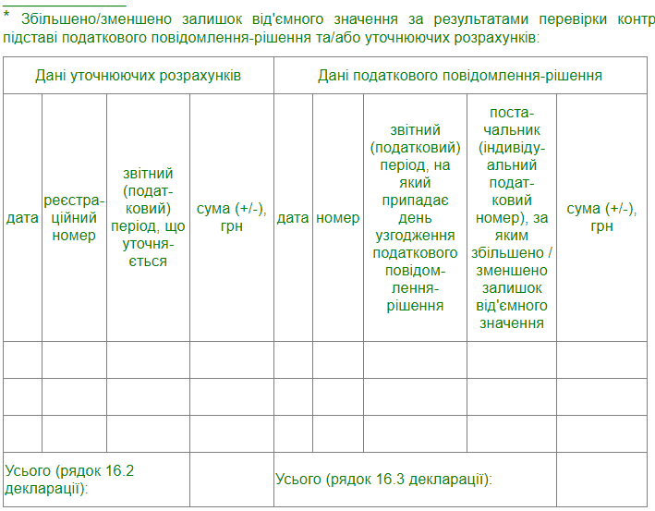
Нова форма декларації
Таблиця-розшифровка коригувань ряд. 21 минулих періодів
Якщо в звітному місяці були уточнення ряд. 21 минулих періодів, або стало узгодженим ППР, які змінюють ряд. 21 будь-якого минулого періоду, то заповнюють відповідно або ряд. 16.2 (УР), або ряд. 16.3 (ППР).
До цих рядків внизу декларації є таблиця-розшифровка, яка викладена в новій редакції:
окремо для ряд. 16.2
окремо для ряд. 16.3

Slide 17
Нова форма декларації
Додатки до декларації
Їх стало менше
Старі додатки
Д1
Д2
Д3
Д4
Д5
Д6
Д7
Нові додатки
Д1
Д2
Д3
Д4
Д5
Д6

Slide 18
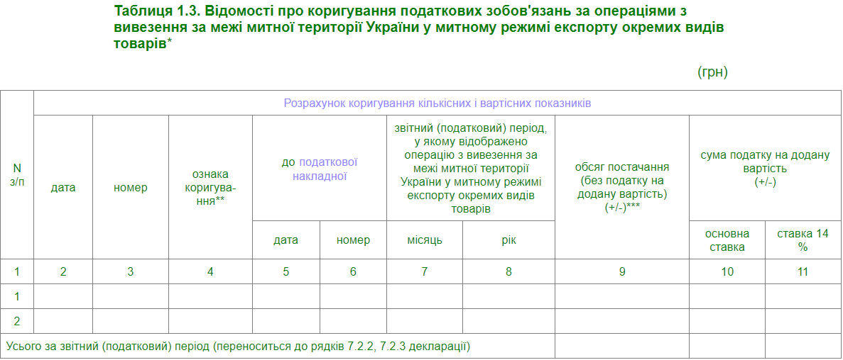
Нова форма декларації
Додаток Д1, зобов`язання
Таблиця 1.1, 1.2 не зазнали змін.
Додана таблиця 1.3 – для коригування операцій експорту окремих видів товарів

Slide 19
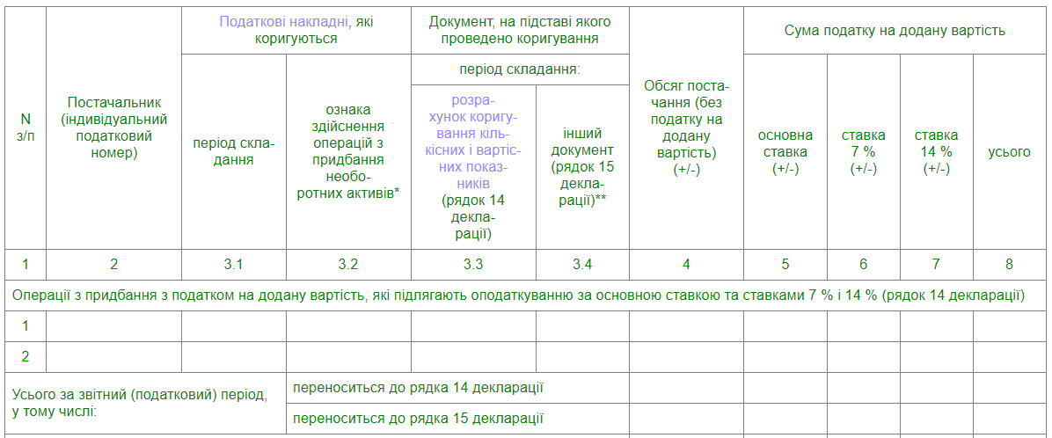
Нова форма декларації
Додаток Д1, кредит
Таблиця 2.2 (коригування) зазнала змін

Slide 20
Нова форма декларації
Додаток Д2
Наразі об`єднав в собі «розкладку» ряд. 19 (від`ємне значення в деклараціях між ПЗ та ПК) на дані, які входять в ряд. 21 та ті, які заявлені на погашення податкового боргу та/або бюджетне відшкодування
Тому зараз в таблиці 1:
Заповнення відбувається в хронологічному порядку виникнення від`ємного значення – вгорі найдавніші місяці, нижче – новіші.
В межах кожного місяця маємо “розкласти” від`ємне значення на конкретних постачальників (резидентів-платників ПДВ, свій ІПН (по імпорту), або за умовними кодами – при імпорті послуг, тощо – див виноску “**” під табл.1) і вказати – куди саме піде ПДВ по цьому постачальнику:
на погашення податкового боргу
на бюджетне відшкодування
на податковий кредит наступного звітного місяця

Slide 21
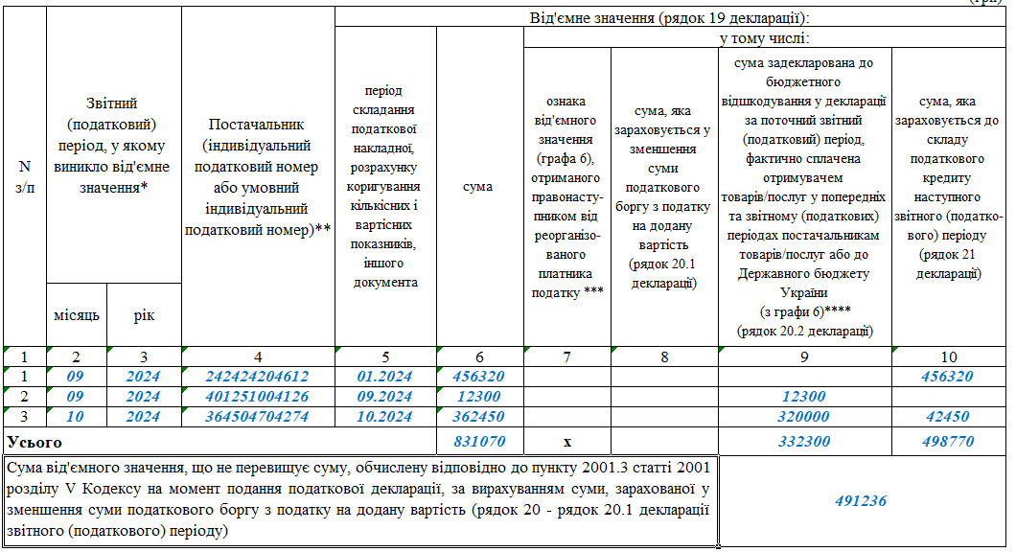
Нова форма декларації
Додаток Д2. Приклад заповнення

Slide 22
Нова форма декларації
Додаток Д3 - Заява про повернення суми бюджетного відшкодування та/або суми коштів на рахунку у системі електронного адміністрування податку на додану вартість та/або врахування реєстраційної суми платника податку, що реорганізується, в обрахунку реєстраційної суми правонаступника (без змін – повтор старого Д4)
Додаток Д4 - Розрахунок сум податку на додану вартість, не сплачених суб'єктом господарювання до бюджету у зв'язку з отриманням податкових пільг, та/або показників, відповідно до яких підприємства (організації) належать до підприємства (організації) осіб з інвалідністю, та окремих показників, визначених пунктом 68 підрозділу 10 розділу ХХ «Перехідні положення» (без змін – повтор старого Д5)
Додаток Д6 - Заява про допущення продавцем товарів/послуг помилок при зазначенні обов’язкових реквізитів податкової накладної та/або порушення продавцем/покупцем граничних термінів реєстрації в Єдиному реєстрі податкових накладних податкової накладної та/або розрахунку коригування (без змін – повтор старого Д7)

Slide 23
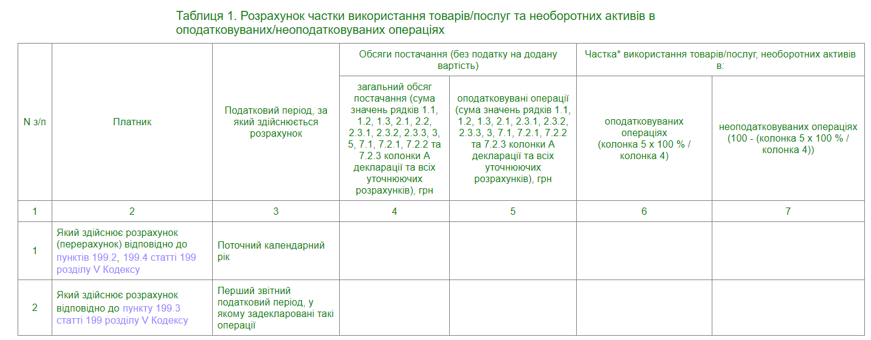
Нова форма декларації
Додаток Д5 Розрахунок (перерахунок) частки використання товарів / послуг, необоротних активів в оподатковуваних операціях
Скоротилася таблиця 1, тепер дані річного перерахунку за грудень 2024, наприклад, будуть використовуватись в наступному році без подання додатку Д5 за січень 2025 року.
Річний перерахунок буде тут

Slide 24
2. Поворотна фінансова допомога

Slide 25
Поворотна фіндопомога
Поворотна фіндопомога
З позиції ЦКУ (глава 71, ст. 1046-1053) – це договір безпроцентного займу, який укладається в письмовій формі, і за бажанням сторін може бути нотаріально завірений.
За загальним правилом, такий договір є платним (ст. 1048 ЦКУ), тому якщо сторони визначають його як безоплатний (без нарахування процентів), про це треба прямо прописати в договорі.
Також в договорі слід вказати строк повернення займу, від цього буде залежати бухоблік такої заборгованості
Займ може надати будь-яка фізична чи юридична особа

Slide 26
Поворотна фіндопомога
Підписанти
Не рекомендуємо підписувати договір одним і тим же підписом з двох сторін (керівник ТОВ - він же як фізособа надавач ПФД).
Такий договір буде нікчемним за ст. 238 ЦКУ):
"3. Представник не може вчиняти правочин від імені особи, яку він представляє, у своїх інтересах або в інтересах іншої особи, представником якої він одночасно є, за винятком комерційного представництва, а також щодо інших осіб, встановлених законом.“
!!! Тобто, якщо допомогу надає директор, то він не може одночасно підписати договір і як директор, і як позикодавець (чи отримувач позики).
В такому разі оформлюють довіреність на підписання (укладання) договору від імені підприємства на іншу особу в той формі, що і договір (письмовій).

Slide 27
Поворотна фіндопомога
Схвалення правочинів у ТОВ
Законом про ТОВ № 2275 передбачено надання згоди учасників на укладання директором:
значних правочинів - сума договору перевищує 50% вартості чистих активів ТОВ за останньою затвердженою фінзвітністю) (ст. 44).
Згода на такі правочини надається тільки загальними зборами учасників
правочинів із заінтересованістю – з посадовою особою ТОВ або її афілійованою особою, учасником, який одноосібно або спільно з афілійованими особами володіє часткою більше 20%, юридичною особою, де той самий директор чи засновник (частка більше 20%), інші особи, визначені статутом (ст. 45).
Порядок надання згоди на такі правочини визначається статутом

Slide 28
Поворотна фіндопомога
Строк повернення допомоги (позики)
В договорі обов`язково має бути вказаний строк, на який видається поворотна фінансова допомога.
Він може бути від 1 дня до декількох років.
В договорі може бути встановлений строк 1 рік, а потім цей строк повернення може подовжуватися через укладення додатків до договору.
Увага. Прострочення строку повернення допомоги НЕ означає її списання чи включення в доходи платника податку на прибуток!
Можливі дії:
Нічого не робити, міг би початися строк позовної давності (але він зупинений на час воєнного стану, п.19 р. ХХІ ЦКУ)
Продовжити строк повернення

Slide 29
Поворотна фіндопомога
Актуальні питання поворотної фіндопомоги
Питання | Відповідь
Чи впливає отримання/повернення ПФД на податок на прибуток? | Ні, не впливає (ІПК від 01.02.2019 р. № 356/6/99-99-15-02-02-15/ІПК, от 26.03.2019 р. № 1260/6/99-99-15-02-02-15/ІПК, від 19.02.2020 р. № 664/6/99-00-07-02-02-06/ІПК)
ПФД отримана 10.02.2020 р. на один рік Чи треба списати в 2021 ? Чи треба списати в 2023? Коли треба списати? | З 17.03.2020 почався карантин, а з 24.02.2022 воєнний стан Списувати не треба: - в 2021 р. заборгованість тільки стала простроченою, але не безнадійною в 2023 р. вона продовжує бути простроченою, але позовна давність навіть не почалася (карантин, війна) Списати після завершення воєнного стану + 3 роки
Чи треба займ дисконтувати? | Тільки якщо договором визначений строк погашення займу більше року від дати балансу наперед

Slide 30
Поворотна фіндопомога
Бухоблік отримання та повернення ПФД
Сторони договору | Довгостроковий займ (більше 1 року) | Короткостроковий займ (до 1 року)
Надання поворотної допомоги
надавач | Дт 183 Кт 311 | Дт 377 Кт 311
отримувач | Дт 311 Кт 55 | Дт 311 Кт 685
Повернення поворотної допомоги
надавач | Дт 311 Кт 377 | Дт 311 Кт 377
отримувач | Дт 611 Кт 311 | Дт 685 Кт 311

Slide 31
Поворотна фіндопомога
Оподаткування поворотної фінансової допомоги у юросіб
Загальна система оподаткування | Єдиний податок група 3 | Єдиний податок група 4
У надавача та отримувача ні отримання, ні погашення ПФД не впливає на фінансовий результат в бухобліку і відповідно не впливає на податок на прибуток | У отримувача: Отримання ПФД та повернення її протягом 12 календарних місяців не включається в оподаткований дохід (п. 292.11 пп “3” ПКУ). Якщо ж сума не повернута протягом 12 місяців, то оподатковується ЄП і надалі при поверненні ПФД податок не зменшується У надавача: надання та отримання повернутої ПФД не включається в оподаткований дохід (п. 292.11 пп “3” ПКУ) | У надавача та отримувача ні отримання, ні погашення ПФД не впливає на фінансовий результат в бухобліку і на процент сільськогосподарського доходу

Slide 32
Поворотна фіндопомога
Позиція ДПСУ: платник податку на прибуток отримує ПФД
“Чи передбачено коригування фінансового результату до оподаткування за операціями з отримання поворотної фінансової допомоги, наданої засновником на строк більше ніж 12 місяців, дисконтування такої заборгованості, амортизації дисконту протягом строку користування та чи відображаються такі операції у складі доходів/витрат при визначенні фінансового результату до оподаткування?
Відповідь: Ні, не передбачено. Такі операції відображаються згідно з правилами бухгалтерського обліку при формуванні фінансового результату до оподаткування.»
ЗІР, 101.02, https://zir.tax.gov.ua/main/bz/view/?src=ques&id=34720

Slide 33
Поворотна фіндопомога
Позиція ДПСУ: ПФД отримана на загальній системі, зараз на ЄП
Чи включається до доходу ЮО платника ЄП поворотна фінансова допомога, отримана цією особою в період перебування її на загальній системі оподаткування?
Відповідь: Юридична особа, яка отримала поворотну фінансову допомогу в період перебування на загальній системі оподаткування, у разі переходу на спрощену систему оподаткування не включає такі кошти до доходу платника єдиного податку.
ЗІР, 108.01.02, https://zir.tax.gov.ua/main/bz/view/?src=ques&id=38568

Slide 34
Поворотна фіндопомога
Позиція ДПСУ: ПФД та єдиний податок
"Чи може ЮО – платник ЄП третьої групи застосовувати спрощену систему оподаткування при наданні фінансової допомоги (поворотної або безповоротної) ФО?
Відповідь:
Надання фінансової допомоги (поворотної або безповоротної) фізичній особі не є діяльністю у сфері фінансового посередництва, а отже не суперечить вимогам п.п. 6 п.п. 291.5.1 ст. 291 Податкового кодексу України.
Водночас, діяльність юридичної особи – платника єдиного податку третьої групи з надання безповоротної та поворотної фінансової допомоги на постійній основі може розглядатися як надання фінансових послуг.“
ЗІР 108.01.02, https://zir.tax.gov.ua/main/bz/view/?src=ques&id=41520

Slide 35
Поворотна фіндопомога
Позиція ДПСУ: ПФД надана/отримана на ЄП групи 3
Чи включається до складу доходу ЮО - платника ЄП третьої групи сума наданої/отриманої поворотної фінансової допомоги?
Відповідь: Сума фінансової допомоги, що була надана юридичною особою - платником єдиного податку третьої групи на поворотній основі, при її поверненні не включається до складу доходу такого платника. Платник єдиного податку третьої групи, який отримує поворотну фінансову допомогу, не враховує її суму у складі доходу за умови, що повертає таку допомогу протягом 12 календарних місяців з дня її отримання. Сума поворотної фінансової допомоги, неповерненої платником єдиного податку протягом 12 календарних місяців з дня її отримання, включається до складу доходу такого платника наступного дня після закінчення 12 календарних місяців з дня отримання такої допомоги.
ЗІР, 108.01.02, https://zir.tax.gov.ua/main/bz/view/?src=ques&id=28181

Slide 36
Поворотна фіндопомога
Якщо ФОП не повернув ПФД протягом 12 календарних місяців
Для ФОП групи 1 та 2 (звітний період – рік) - сума ПФД, що не повернута протягом 12 календарних місяців з дня її отримання, відображається у складі доходів такого платника за підсумками податкового (звітного) року, на який припадає термін її повернення. Якщо при неповерненні ПФД суми доходу перевищують граничні обсяги доходів (п. 291.4 ПКУ), то платники ЄП групи 1 або 2 мають подати квартальну податкову декларацію і з наступного кварталу вийти з групи 1 або 2.
Для ФОП груп 3 не повернута протягом 12 календарних місяців ПФД включається в дохід того кварталу, де спливли 12 місяців. Оподатковується ця сума за ставкою 3 % або 5 % (п. 293.3 ПКУ).
Але якщо загальний оподаткований дохід вийшов за граничну суму доходу групи 3, то ставка 15% на суму перевищення
ЗІР, 107.01.03, https://zir.tax.gov.ua/main/bz/view/?src=ques&id=35210

Slide 37
Поворотна фіндопомога
ФОП отримав ПФД на загальній системі, а 12 місяців спливли на ЄП
Як оподатковується поворотна фінансова допомога, отримана ФОП під час перебування на загальній системі оподаткування, та залишається не поверненою ним протягом 12 календарних місяців з дня її отримання вже на спрощеній системі оподаткування?
Відповідь: Поворотна фінансова допомога… включається до складу доходу і оподатковується за ставками, визначеними у пп. 293.2, 293.3 ст. 293 ПКУ, за умови не перевищення обсягу доходу, визначеного п. 291.4 ПКУ. При перевищенні у податковому (звітному) періоді обсягу доходу, визначеного п. 291.4 ст. 291 ПКУ, платник єдиного податку зобов’язаний застосувати до суми перевищення ставку єдиного податку у розмірі 15 відсотків та за заявою перейти на застосування ставки єдиного податку, визначеної для платників єдиного податку другої, третьої групи, або перейти на сплату інших податків і зборів, визначених ПКУ.
ЗІР, 107.01.03, https://zir.tax.gov.ua/main/bz/view/?src=ques&id=28321

Slide 38
Поворотна фіндопомога
ФОП на ЄП – не надавайте ПФД!
Чи включається до доходу ФОП – платника ЄП (крім е-резидента) сума повернутої йому фінансової допомоги, що раніше надавалася таким платником?
Відповідь: Фізична особа – підприємець, яка порушила умови перебування на спрощеній системі оподаткування, встановлені Податковим кодексом України, а саме надавала поворотну фінансову допомогу, зобов’язана оподаткувати дохід в сумі повернутих коштів за надання такої допомоги за ставкою 15 відс. та перейти на сплату інших податків і зборів з першого числа місяця, наступного за звітним кварталом, в якому відбулося таке порушення. При цьому у разі повернення коштів платнику єдиного податку, які раніше надавалися ним як платником податків і зборів на загальних підставах до переходу на спрощену систему оподаткування, сума таких коштів також включається до доходу та оподатковується за ставкою 15 відсотків.
ЗІР, 107.01.03, https://zir.tax.gov.ua/main/bz/view/?src=ques&id=28190

Slide 39
Поворотна фіндопомога
Якщо ПФД надає/отримує фізична особа
Така ПФД не є оподаткованим доходом фізособи (п. 165.1.31 ПКУ), але має бути відображена в додатку 4ДФ “Об`єднаної звітності” по ЄСВ,ПДФО та воєнному збору.
В додатку 4ДФ показують тільки ВИПЛАТУ фізособі ПФД з ознакою доходу:
при поверненні фізособі раніше отриманої від неї ПФД (Дт 685 Кт 311) - 153
при наданні ПФД фізособі (Дт 377 Кт 311) - 197

Slide 40
Поворотна фіндопомога
Прощення боргу по ПФД, мирова угода
“1. Зобов'язання припиняється внаслідок звільнення (прощення боргу) кредитором боржника від його обов'язків, якщо це не порушує прав третіх осіб щодо майна кредитора”
ст. 605 ЦКУ
В бухгалтерському обліку:
списання кредиторської заборгованості:
Дт 63, 67, 68 Кт 719 (746)
списання дебіторської заборгованості:
Дт 944 (977) Кт 36, 37, 63, 64, інші

Slide 41
Поворотна фіндопомога
В податковому обліку кредитора прощення боргу дебітора, мирова угода може потрапити під оподаткування двічі(!):
1) списання дебіторської заборгованості передбачає проведення коригування по п. 139.2 ПКУ:
на збільшення фінрезультату – за даними бухобліку
на зменшення фінрезультату – коригування немає (!), оскільки списання такого боргу не відповідає ознакам п. 14.1.11 ПКУ
2) розглядається як надання безповоротної фіндопомоги, тому можливі коригування на збільшення фінрезультату по п. 140.5.10 ПКУ. Таке коригування проводиться якщо простили борг:
неплатнику податку на прибуток,
пов`язаній особі зі збитками в декларації з податку на прибуток за минулий рік
ІПК ДПСУ від 19.02.2020 р. № 664/6/99-00-07-02-02-06/ІПК)

Slide 42
Поворотна фіндопомога
Позиція ДПСУ
“Чи повинен платник податку на прибуток здійснити одночасно коригування фінансового результату до оподаткування на дві податкові різниці згідно з п. 139.2 ст. 139 ПКУ та п.п. 140.5.10 п. 140.5 ст. 140 ПКУ при списанні (прощенні) грошової та/або товарної дебіторської заборгованості?
Відповідь: Так, платник податку на прибуток повинен здійснити одночасно коригування фінансового результату до оподаткування на дві податкові різниці згідно з п. 139.2 та п.п. 140.5.10 п. 140.5 ПКУ при списанні (прощенні) дебіторської заборгованості. При списанні (прощенні) дебіторської заборгованості, яка відповідає/не відповідає ознакам, визначеним п.п. 14.1.11 ПКУ, щодо якої створено/не створено резерв сумнівних боргів, фінансовий результат до оподаткування підлягає коригуванню згідно з п. 139.2 ст. 139 ПКУ. Водночас, якщо поворотна фінансова допомога не була повернута та надавачем такої допомоги – платником податку на прибуток прийнято рішення про її прощення, така поворотна допомога набуває статусу безповоротної, і на суму прощеної допомоги підлягає збільшенню фінансовий результат до оподаткування у випадках визначених п.п. 140.5.10 ПКУ у звітному періоді, коли прийнято рішення про таке прощення…”
ЗІР (102.12, https://zir.tax.gov.ua/main/bz/view/?src=ques&id=41687 )

Slide 43
3. Закон № 4015: зміни по військовому збору і не тільки

Slide 44
Закон № 4015
Закон України «Про внесення змін до Податкового кодексу України та інших законів України щодо забезпечення збалансованості бюджетних надходжень у період дії воєнного стану» від 10.10.2024 р. № 4015-ІХ
Перебуває на підписі у Президента
Дата набуття чинності:
Загальна норма - з наступного дня після опублікування
Спеціальна норма - 01.01.2025

Slide 45
Закон № 4015

Slide 46
Закон № 4015
Військовий збір
П. 16-1 пр. 10 р. ХХ ПКУ (Військовий збір) - зміни
Платники | Об’єкт оподаткування | Ставка | Початок застосування
Фізособи з п. 162.1 ПКУ | Доходи з ст. 163 ПКУ | 5%*, була 1,5 % | З 1-го числа місяця дати набрання чинності ЗУ № 4015
ФОП на ЄП груп 1, 2 та 4 | Щомісячна сума = мін ЗП на 01 січня звітного року** | 10 %, 2024 р. – 710 грн.** 2025 р. – 800 грн. | З 01.01.2024 (!!!) З 01.10.2024 (правка № 988)
Платники ЄП групи 3 (ФОП і юрособи) | Доходи за визначенням ст. 292 ПКУ | 1 % доходу | З 01.10.2024
Для військовослужбовців та працівників ЗСУ, СБУ, СЗР, ГУР Міноборони, НГУ та інш. – 1,5 % їх доходу як військовослужбовців ** правка № 988 – 10% мінЗП на 1-е число звітного місяця

Slide 47
Закон № 4015
Військовий збір – декларування та сплата платниками ЄП
Платники | Сплата | Декларування | Примітки
ФОП на ЄП груп 1, 2 та 4 | Щомісяця – не пізніше 20-го числа поточного місяця* | В річній декларації | ДПС буде проводити нарахування щомісяця 20 числа
Платники ЄП групи 3 (ФОП і юрособи) | Протягом 10 днів після граничного строку подання декларації | В квартальній декларації | Нарахування в ДПС пройде граничним строком платежу
*Правка 988 Перший платіж - протягом 20 к.д. з дати набуття чинності Закону № 4015

Slide 48
Закон № 4015
Військовий збір – працівники, фізособи
Не змінилася така норма п. 16-1 пр. 10 р. ХХ ПКУ:
“1.4. Нарахування, утримання та сплата (перерахування) збору з доходів платників збору, зазначених у підпункті 1 підпункту 1.1 цього пункту, здійснюється в порядку, встановленому розділом IV цього Кодексу, з урахуванням особливостей, визначених підрозділом 1 цього розділу, за ставкою, визначеною підпунктом 1 підпункту 1.3 цього пункту”
Ст. 168 ПКУ визначає наступне:
“168.1.1. Податковий агент, який нараховує (виплачує, надає) оподатковуваний дохід на користь платника податку, зобов'язаний утримувати податок із суми такого доходу за його рахунок...
168.1.2. Податок сплачується (перераховується) до відповідного бюджету під час виплати оподатковуваного доходу єдиним платіжним документом…»

Slide 49
Закон № 4015
Військовий збір – працівники, фізособи
Ставка ВЗ змінюється з дати набуття чинності Закону № 4015
Для оподаткування ВЗ застосовуються правила оподаткування ПДФО, які в загальному порядку передбачають оподаткування доходу фізособи на дату “першої події” – нарахування, або виплати (якщо інше не встановлено нормами ПКУ).
Тому, якщо до дати набуття чинності Закону № 4015 відбулося нарахування або виплата доходу, то ставка ВЗ має бути застосована 1,5 %, якщо після – 5 %.
Наприклад - до дати набуття чинності Закону № 4015 – ставка 1,5 %:
аванс за 1-шу половину місяця – виплачений (перша подія)
Не виключаємо, що може бути прийняте рішення розподіл таких доходів, як зарплата, пропорційно дням до/з дати набуття чинності Законом № 4015
!!! Правка № 988:
ВЗ 5% - по зарплаті нарахованої (виплаченої) з 1-го числа місяця набуття чинності Закону № 4015. Перерахунок ВЗ – протягом 20 к.д. за дати набуття чинності Законом № 4015 (крім звільнених працівників). Доутримання – з найближчих доходів працівників

Slide 50
Закон № 4015
Військовий збір – відпускні, лікарняні
Якщо враховувати п. 169.4 .1 ПКУ (застосування ПСП), то суми лікарняних та відпускних має бути віднесений до відповідного місяця
В аналогічній ситуації в 2016 році (мінялася ставка ПДФО) ДПСУ обрала такий варіант:
суми лікарняних, нарахованих і виплачених у січні 2016 р. за місяці 2015 року, включаються при перерахунку до загального оподатковуваного доходу відповідних податкових періодів (місяців) 2015 р. й оподатковуються за ставками, які діяли до 01.01.2016, тобто 15 % (20 %).
суми відпускних, нарахованих і виплачених у грудні 2015 року за січень 2016 року, відносяться податковим агентом до загального оподатковуваного доходу січня й оподатковуються за ставкою 18 %.
Увага! Не виключаємо, що для ВЗ по Закону № 4015 ДПСУ може бути обраний інший варіант

Slide 51
Закон № 4015
Дивіденди, роялті – “точечні” виплати
ПКУ в ст. 170 визначає наступне:
“170.5.4. Доходи, зазначені в цьому пункті, остаточно оподатковуються податковим агентом під час їх нарахування платнику податку за ставкою, визначеною підпунктами 167.5.1, 167.5.2 і 167.5.4 пункту 167.5 статті 167 цього Кодексу.» (дивіденди)
«170.3.1. Роялті оподатковуються за правилами, встановленими для оподаткування дивідендів, за ставкою, визначеною підпунктом 167.5.1 пункту 167.5 статті 167 цього Кодексу.» (роялті)
Тобто, для цих виплат оподаткування ПДФО та ВЗ визначено чітко на певну дату - на дату нарахування доходів фізособи на підставі:
протоколу загальних зборів про виплату дивідендів
акту нарахування роялті

Slide 52
Закон № 4015
Річний дохід, місячний дохід (“за період”)
За визначенням ПКУ:
“163.1. Об'єктом оподаткування резидента є:
163.1.1. загальний місячний (річний) оподатковуваний дохід;
163.1.2. доходи з джерела їх походження в Україні, які остаточно оподатковуються під час їх нарахування (виплати, надання);
163.1.3. іноземні доходи - доходи (прибуток), отримані з джерел за межами України
164.1. Базою оподаткування є загальний оподатковуваний дохід, з урахуванням особливостей, визначених цим розділом.
Загальний оподатковуваний дохід - будь-який дохід, який підлягає оподаткуванню, нарахований (виплачений, наданий) на користь платника податку протягом звітного податкового періоду.
…Базою оподаткування для доходів, отриманих від провадження господарської або незалежної професійної діяльності, є чистий річний оподатковуваний дохід, який визначається відповідно до пункту 177.2 статті 177 та пункту 178.3 статті 178 цього Кодексу.”

Slide 53
Закон № 4015
Річний дохід, місячний дохід (“за період”)
Проблема - під ставку 5% можуть потрапити в повній сумі за 2024 рік такі доходи, що визначаються (декларуються) тільки в річній декларації самостійно платником-фізособою, зокрема:
Доходи ФОП на загальній системі оподаткування
Іноземні доходи фізособи
Інвестиційні доходи (продаж корпоративних прав, вихід з складу засновників, купівля-продаж цінних паперів, тощо)
Оренда нерухомого майна у відносинах “фізособа – фізособа”
Доходи КІК
Правка № 988:
Річні доходи за 2024 р. – ВЗ 1,5 %, тільки з 2025 р. – 5%
Спадщина, подарунки – 5 % після дати набуття чинності Закону № 4015
Ліквідація ФОП, юрособи – ВЗ не сплачується з 1-го числа місяця набуття чинності Закону № 4015

Slide 54
Закон № 4015
Зміни по Мінімальному податковому зобов`язанню (МПЗ)
2025 рік і наступні роки до закінчення воєнного стану - Коефіцієнт К при розрахунку МПЗ з п. 38-1.1.1 ПКУ становить 0,057 (було – 0,05) (п. 67-1 по. 10 р. ХХ ПКУ)
При визначенні МПЗ за 2024 р. і наступні роки до завершення воєнного стану сума МПЗ, визначена за п. 38-1.1.1 та п. 38-1.1.2 ПКУ не може становити менше 700 грн. з 1 га, а для земельних ділянок, у площі яких частка ріллі становить не менше 50% - 1400 грн./га.
При введенні обов`язку сплати військового збору для платників єдиного податку Закон № 4015 не передбачає враховувати сплату ВЗ у зарахування суми МПЗ (!)

Slide 55
Закон № 4015
Авансові внески на роздрібну торгівлю пальним
Платники
Суб`єкти, що здійснюють роздрібну торгівлю пальним на АЗС:
юридичні особи (п. 141.14 ПКУ)
ФОП на загальній системі (п. 177.5.1 ПКУ)
Об`ект розрахунку АВ
Кожне місце роздрібної торгівлі пальним, інформація про яке внесена до Єдиного реєстру ліцензіатів та місць роздрібної торгівлі пальним на 1-е число місяця.
Кількість авансових внесків (АВ) = кількість ліцензій на роздрібну торгівлю пальним

Slide 56
Закон № 4015
Авансові внески на роздрібну торгівлю пальним
Платники | Ставка АВ | Термін сплати | Зарахування
Юрособи | Реалізація виключно скрапленого газу – 30 000 грн. за місце торгівлі | Не пізніше 20 числа поточного місяця Перехідні правила: Перший АВ сплачується з 1-го числа місяця набуття чинності Закону № 4015, Сплата – протягом 20 днів з дати набуття чинності Закону № 4015 | АВ зараховують у зменшення суми податку на прибуток за звітний період в межах такого податку. Сума перевищення АВ над сумою податку “згоряє”, на наступні періоди не переноситься
 | Кілька видів пального, частка скрапленого газу за попередній місяць 50 % і більше від реалізації пального – 45 000 грн.
ФОП на загальній системі
 |  |  | АВ зараховують у зменшення суми ПДФО за звітний період в межах такого податку. Сума перевищення АВ над сумою податку “згоряє”, на наступні періоди не переноситься
 | В інших випадках – 60 000 грн.

Slide 57
Закон № 4015
Зміни в “алкогольний” Закон № 3817-ІХ від 18.06.2024
при несплаті АВ за роздрібну торгівлю пальним – заберуть ліцензію (зміни в ст. 46 – з 01.01.2025)
для вин виноградних та іншої виноробної продукції розмір мінімальних оптових відпускних цін, затверджених Постановою КМУ № 957 від 30.10.2008, збільшується на 50 % (з дати набуття чинності Закону № 4015)

Slide 58
Закон № 4015
Доходи біженців за кордоном
До 31 грудня року, в якому буде припинено або скасовано воєнний стан, не включаються до оподаткованого доходу суми коштів або безплатно отриманих товарів/послуг, що надані за рахунок бюджетних коштів іноземних держав та їх державних фондів, особам, що внаслідок збройної агресії РФ проти України скористалися правом на тимчасовий захист.
Також не буде оподатковуватись отримана благодійна допомога такими особами отримана від іноземних благодійних організацій
Декларацію річну можна не подавати.
Але! Якщо отримували інші доходи, по яким треба подати річну декларацію про майновий стан, то треба буде показати і такі неоподатковані доходи.

Slide 59
Закон № 4015
Норми, що запрацюють з 01.01.2025
Місячна звітність по ЄСВ, ПДФО, ВЗ
Не пізніше 20 числа наступного місяця буде подаватися звітність до ДПС про:
нараховані/виплачені доходи, суми ЄСВ, ПДФО та ВЗ (п. 51.1 ПКУ)
подання інформації про прийнятих/звільнених фізосіб (п. 70.16.1) – аналог Д5(?)
нотаріуси також будуть звітувати про укладені договори щомісяця

Slide 60
4. Орієнтири на 2025 рік

Slide 61
Податки-2025
Проект Закону про держбюджет на 2025 рік від 14.09.2024 р. № 12000
Мінімальна зарплата:
з 01.01.2025 - 8000 грн. на місяць, 48 грн. на годину,
Прожитковий мінімум для працездатних осіб - 3028 грн.
Єдиний податок в 2025 році
Група | Гранична сума, мінЗП | Гранична сума, грн. | Ставка, % | Ставка , грн. | мінЄСВ, грн. | Військовий збір
1 | 167 | 1 336 000 | 10% ПрожМін | 302,80 | 1760 * | 10 % мінЗП 800 грн.
2 | 834 | 6 672 000 | 20% мінЗП | 1600,00 | 1760* | 10 % мінЗП 800 грн.
3 | 1167 | 9 336 000 | 3% або 5% | - | 1760* | 1% доходу
*ФОП мають право не сплачувати ЄСВ за себе на час військового стану (п. 9-19 р. VІІІ Закону № 2464)

Slide 62
Індексація ЗП-2024
Індексація зарплати – особливості 2025 року
“Стаття 35. Установити, що обчислення індексу споживчих цін для індексації грошових доходів населення провадиться наростаючим підсумком, починаючи з січня 2025 року, який приймається за 1 або 100 %. Сума індексації, яка склалася в грудні 2024 року, у січні 2025 не нараховується»
Проект № 12000 “Про державний бюджет України на 2025 рік”
Тобто, на нашу думку, базовим місяцем буде січень 2025 р.
“5. У разі підвищення тарифних ставок (посадових окладів), стипендій, виплат, що здійснюються відповідно до законодавства про загальнообов'язкове державне соціальне страхування, визначених у пункті 2 цього Порядку, значення індексу споживчих цін у місяці, в якому відбувається підвищення, приймається за 1 або 100 відсотків.
Обчислення індексу споживчих цін для проведення подальшої індексації здійснюється з місяця, наступного за місяцем підвищення зазначених грошових доходів населення…»
Порядок проведення індексації грошових доходів населення від 17.07.2003 р. № 1078

Slide 63
Дякую за увагу!

